Slide 1

,

Slide 2

Конкурс методических разработок «Детский сад – территория игры».
Тема конкурса
«Детский сад – территория игры»
Номинация
«Маркеры игрового пространства»
Презентация МБДОУ «Детский сад № 117»
г. Владимир

Slide 3
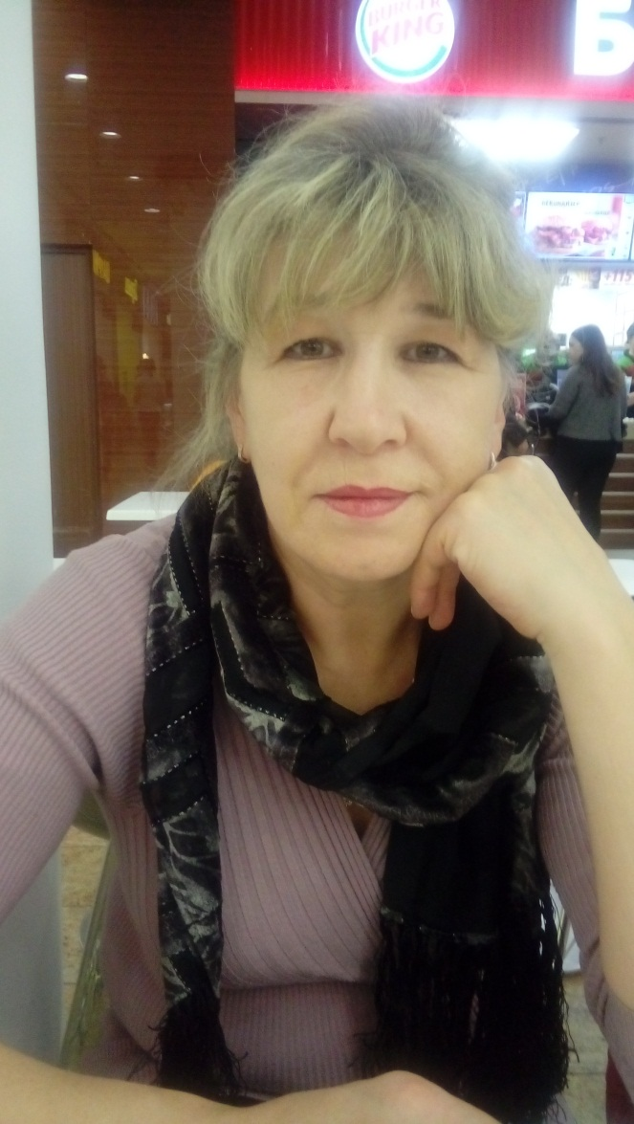
Автор презентации
Сергеева Татьяна Игоревна –воспитатель средней группы. Образование высшее педагогическое. Стаж педагогической работы 31 год.
1 квалификационная категория.

Slide 4
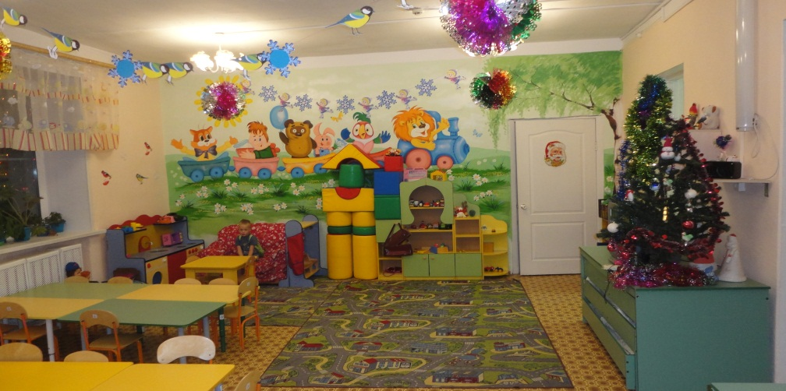
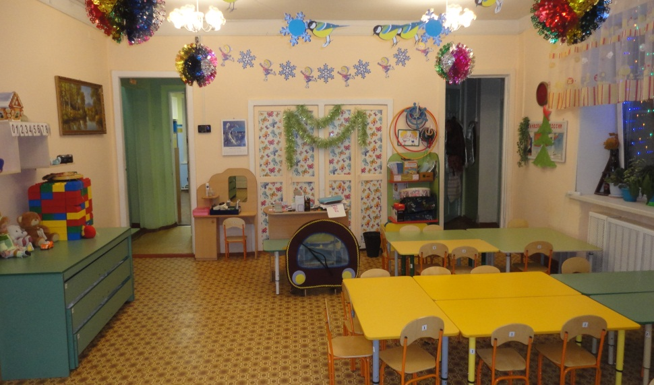

УСЛОВИЯ СОЗДАНИЯ
НАША ГРУППА НЕ БОЛЬШАЯ, ИГРОВОЕ ПРОСТРАНСТВО ОГРАНИЧЕНО. В СВЯЗИ С ЭТИМ ВОЗНИКЛА ИДЕЯ СОЗДАНИЯ МАРКЕРОВ ИГРОВОГО ПРОСТРАНСТВА

Slide 5

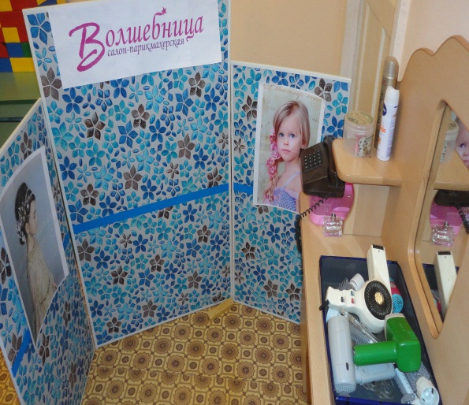
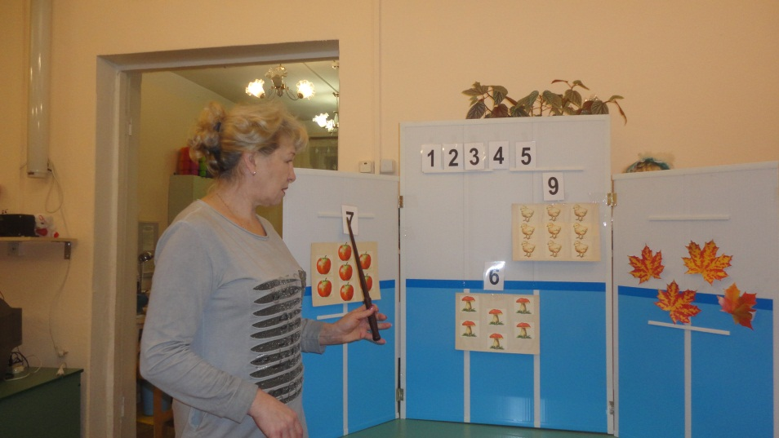
Что такое маркеры?
Это игрушки, игровой материал, указывающий на место действия, обстановку, в которой оно происходит
Практическая значимость: Используя многофункциональные маркеры, дети самостоятельно организовывают и преобразовывают игровое пространство, решают поставленные цели и задачи. Многофункциональность маркеров позволяет преобразовывать один и тот же маркер при решении разных проблем. Помимо развивающего характера нельзя не отметить их другое достоинство – они очень удобны в использовании и не занимают много места при хранение

Slide 6
Актуальность
Одним из принципов ФГОС ДО является принцип содействия и сотрудничества детей и взрослых, который ориентирует детей на создание условий, открывающих возможности социализации ребенка, его познавательных, творческих потребностей, развития инициативы на основе совместной деятельности детей и взрослых. В этой связи усилия педагога детского сада должны быть направлены на развитие у ребенка дошкольного возраста самостоятельности, целеполагания , мотивации деятельности, нахождения путей и способов ее осуществления, самоконтроля и самооценки. Для поддержки детской инициативы и самостоятельности дошколят нужно организовывать и преобразовывать игровые действия, пространство, что подтолкнуло меня к созданию многофункциональных маркеров игрового пространства для решения проблемных ситуаций. Использование маркеров игрового пространства способствует развитию познавательной активности, находить пути решения, креативность мышления , воспитания дружеских взаимоотношений.

Slide 7
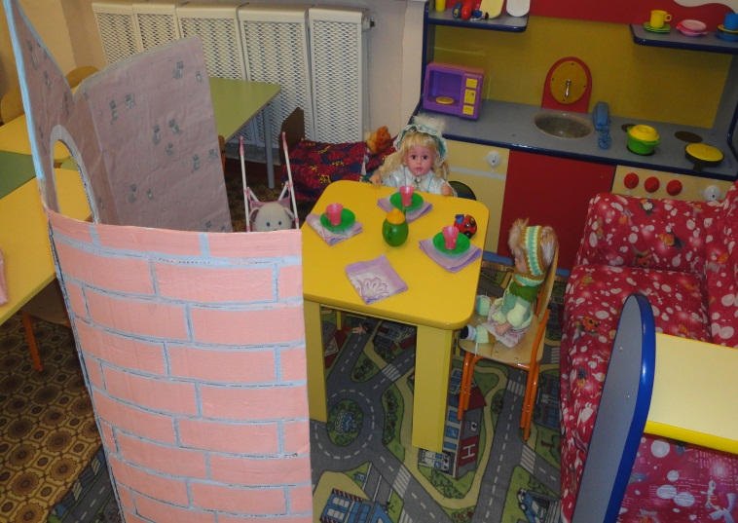

Использование в самостоятельной игровой деятельности детей различных маркеров, способствует развитию познавательной активности, диалогической и монологической речи, креативного мышления, воображения, умения общаться, способствует стимулированию инициативы, способствует закреплению полученных знаний. Для детей это хорошая практика взаимодействия

Slide 8
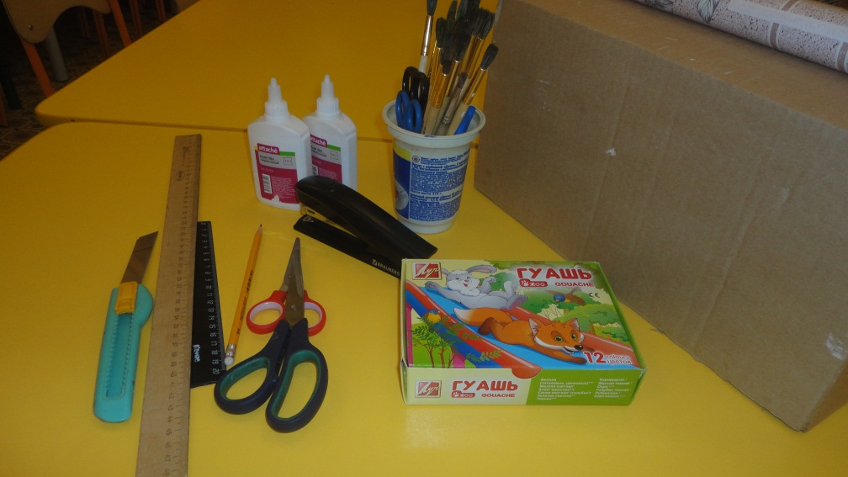
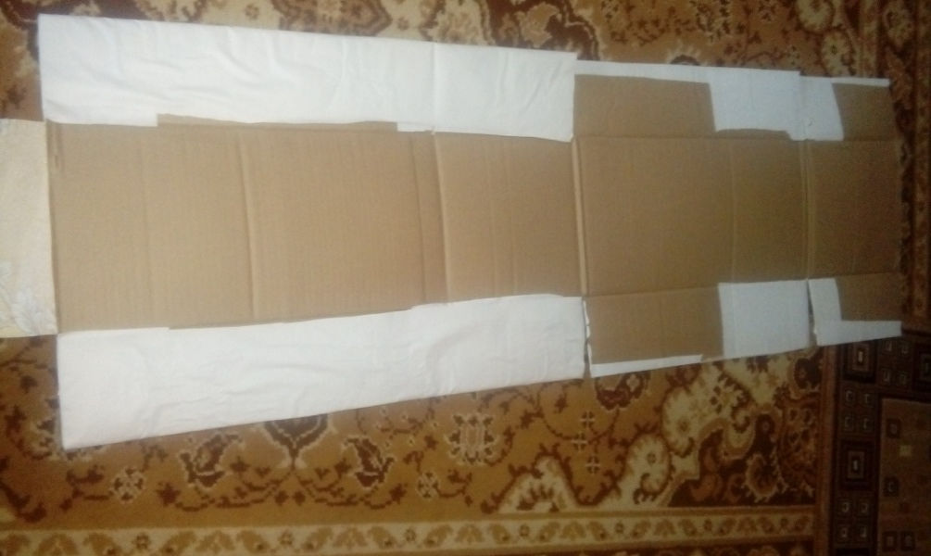
Я использовала
- картонные коробки
- обои
- Пластиковые панели ПВХ (края закрыты мягкой мебельной кромкой)
- клей ПВА
- гуашь
- ножницы
- чертежные инструменты
- скотч
- фетр
- фантазию
- помощь родителей

Slide 9
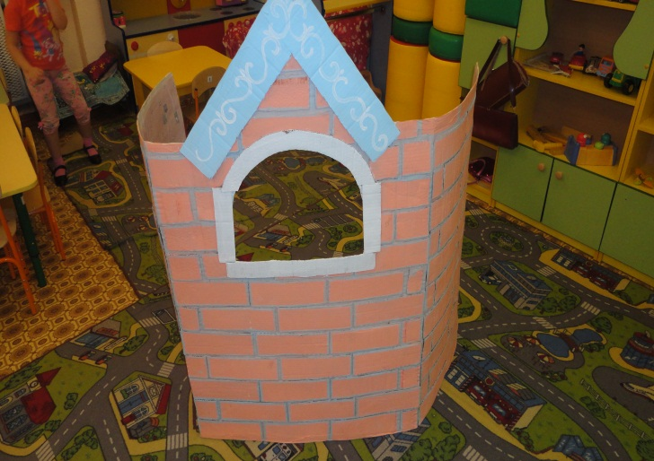
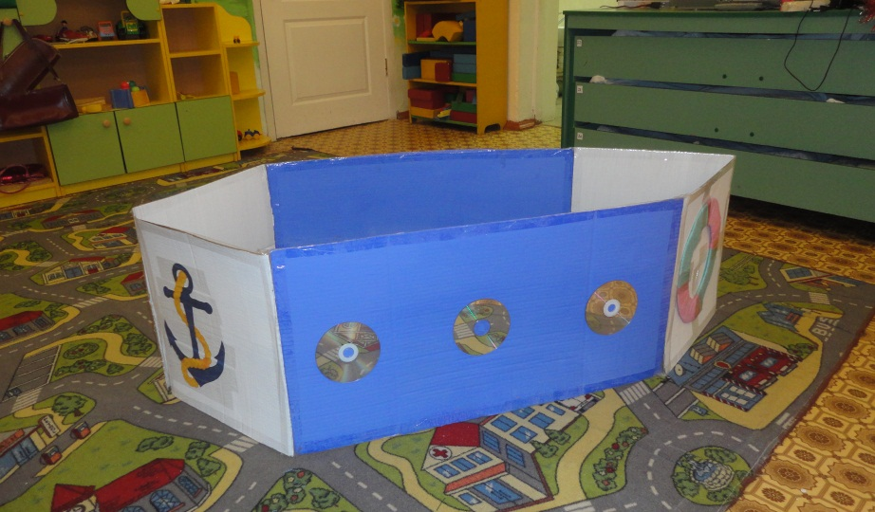
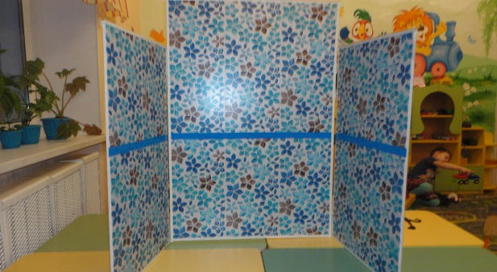
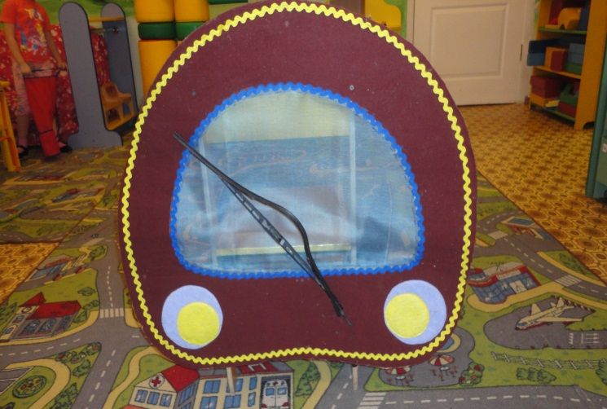
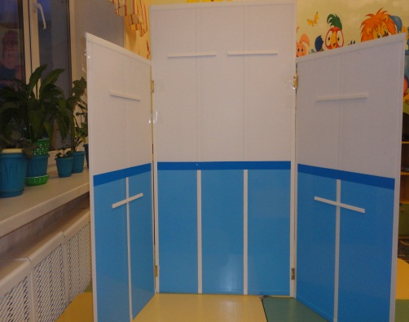
И ПОЛУчИЛОСЬ

Slide 10
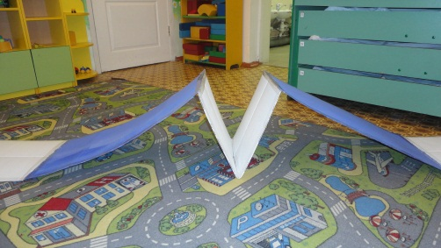
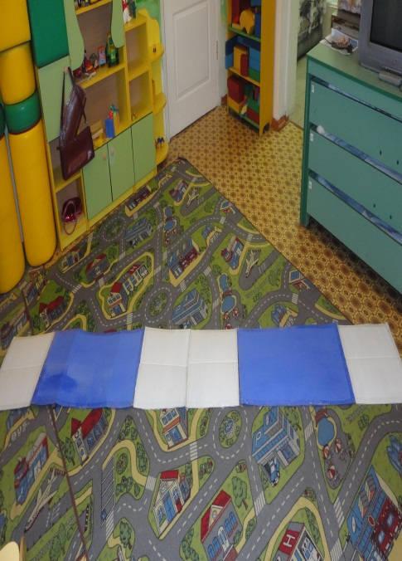

МНОГОФУНКЦИОНАЛЬНЫЙ МАРКЕР (ПОЛОСА ИЗ ЧАСТЕЙ СОЕДИНЕННЫХ СКОТЧЕМ)
Легко превращается в
ЛОДКУ
РАКЕТУ
БАССЕЙН
ПЕСОЧНИЦУ
ДОРОГУ
МОСТ
ФИЗ. ТРЕНАЖЕР
ЗАБОР И Т. Д.

Slide 11
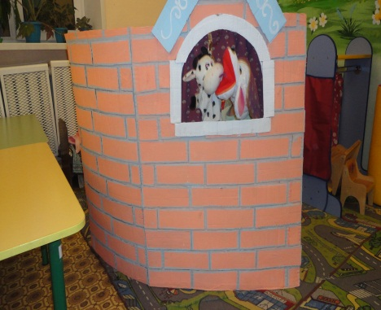
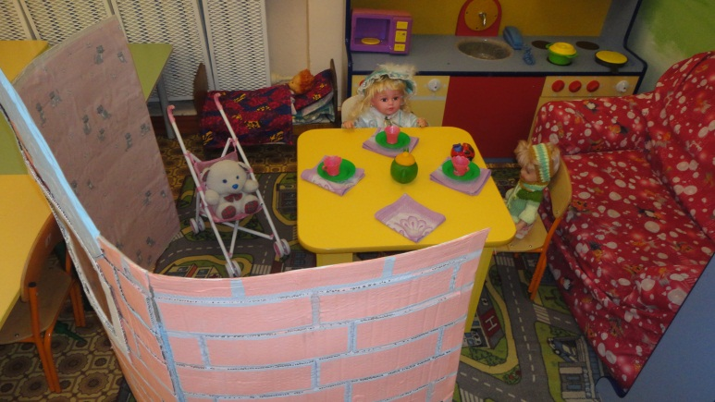
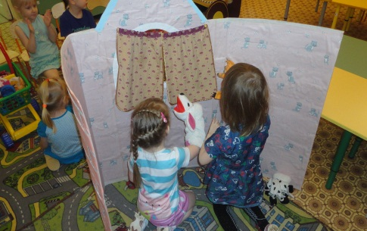

МАРКЕР «ДОМ»
Можно превратить в:
-ТЕАТР
- КВАРТИРУ
- КАССУ
- АПТЕКУ
- уголок уединения

Slide 12
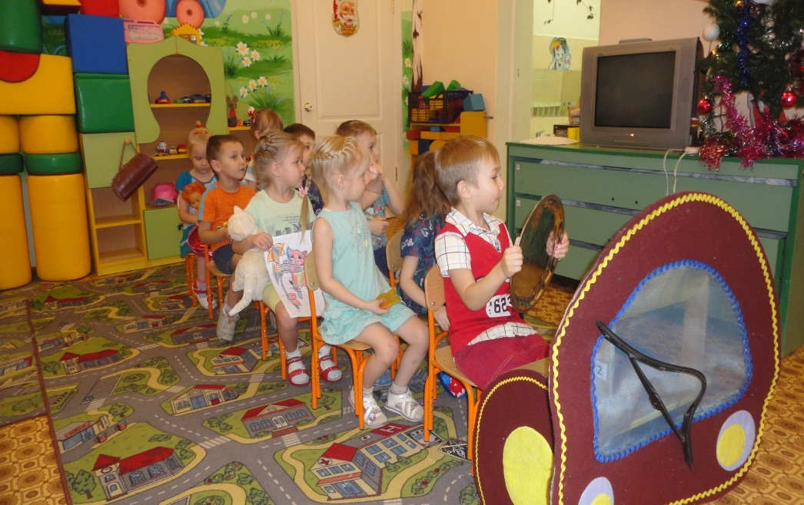
Маркер «АВТОБУС»
Многие сюжетно-ролевые игры начинаются с поездки к месту назначения, поэтому возникла идея создания маркера автобус

Slide 13
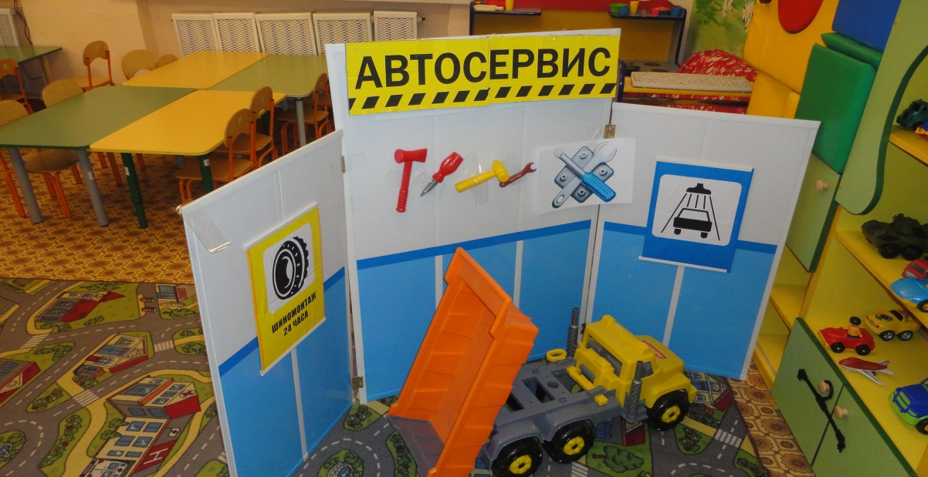
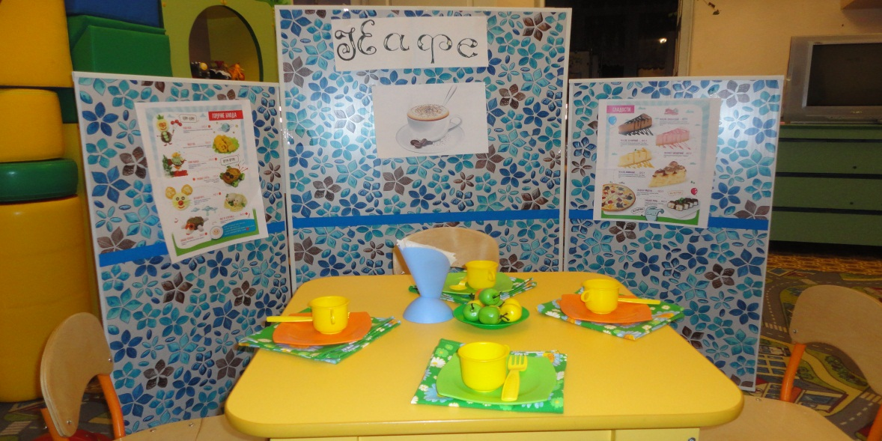
Многофункциональный трехстворчатый маркер
ДЕТИ МОГУТ ИСПОЛЬЗОВАТЬ ДЛЯ ИГРЫ В :
ПОЛИКЛИНИКУ,
БОЛЬНИЦУ,
МАГАЗИН
ПАРИКМАХЕРСКАЯ
МЧС
АВТОСЕРВИС
КАФЕ

Slide 14

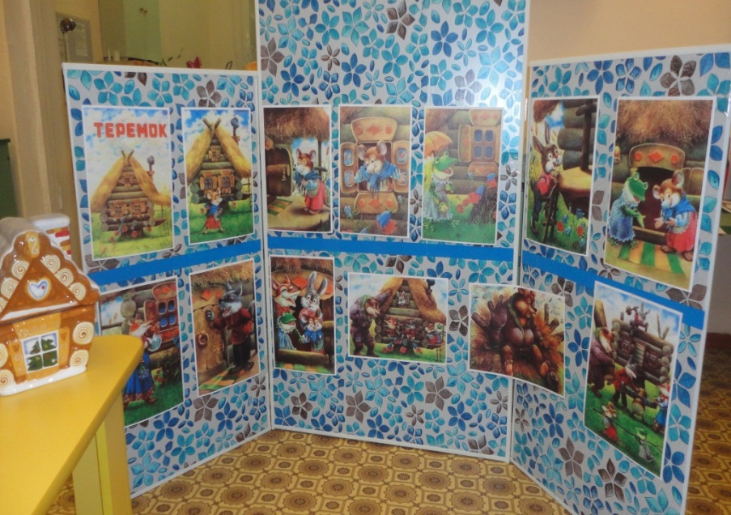
Психолого педагогические требования.
Оптимальность, целостность, многофункциональность,
Трансформируемость, вариативность, мобильность
сюжетообразуемость,
разнообразие игр.

Slide 15
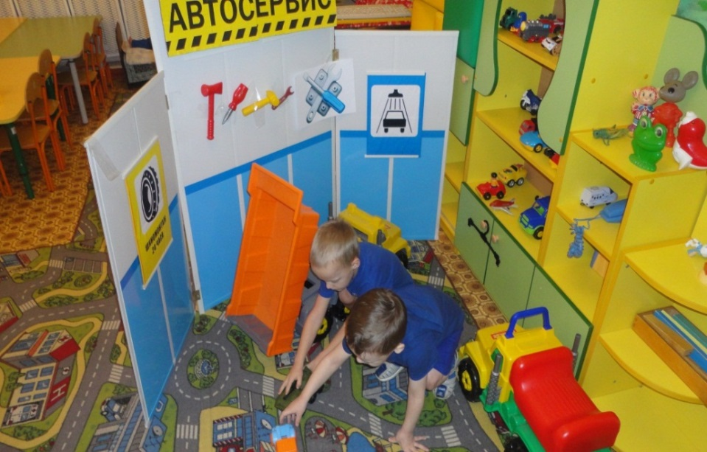
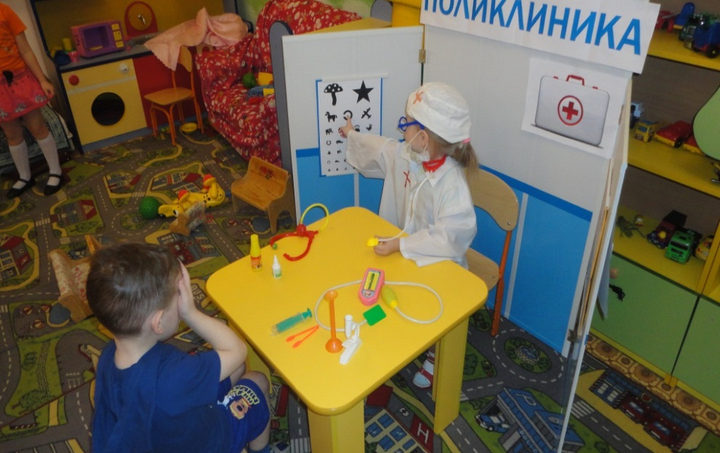
Оптимальность маркеров
ОПТИМАЛЬНОСТЬ (приемлемость,
доступность) – это достижение наилучшего результата в данных условиях при минимальных затратах времени и усилий участников.

Slide 16
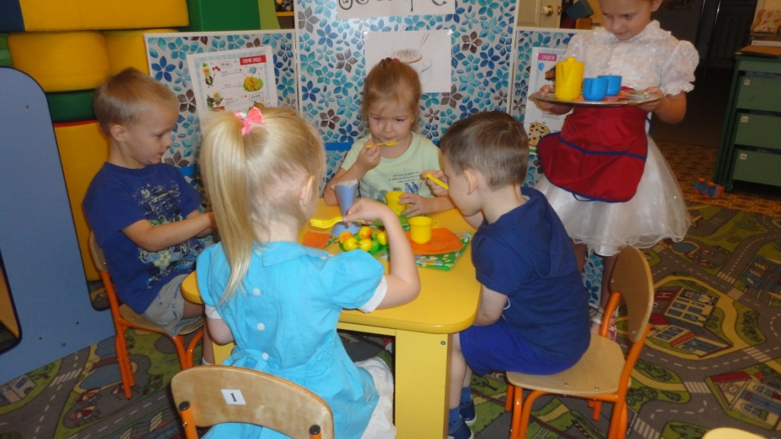
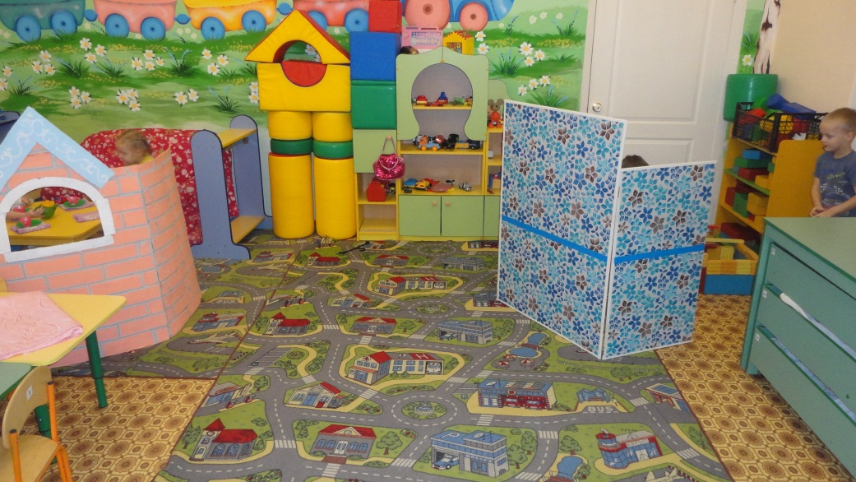
Многофункциональность маркеров
Игровое пространство с помощью маркеров
видоизменяется и
может иметь
множество
функций. Дает возможность зонировать пространство,
создавать непересекающиеся сферы активности.

Slide 17
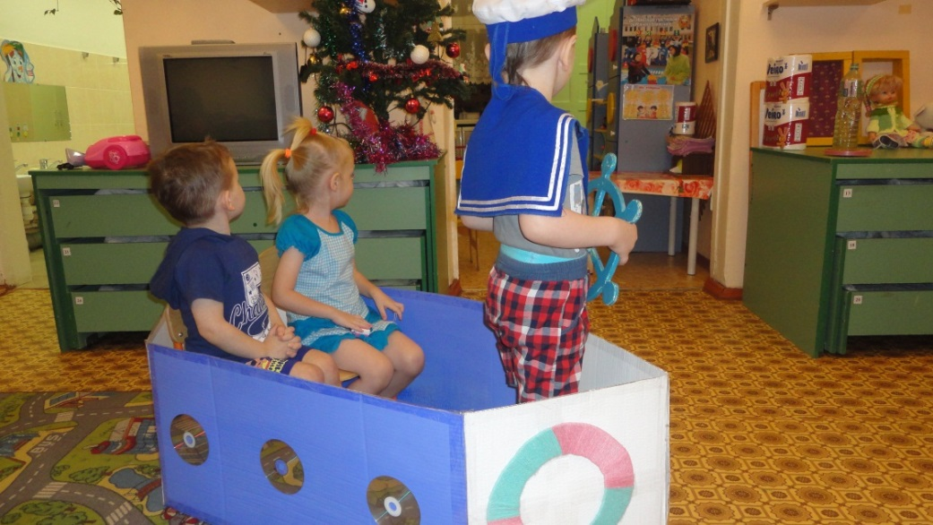
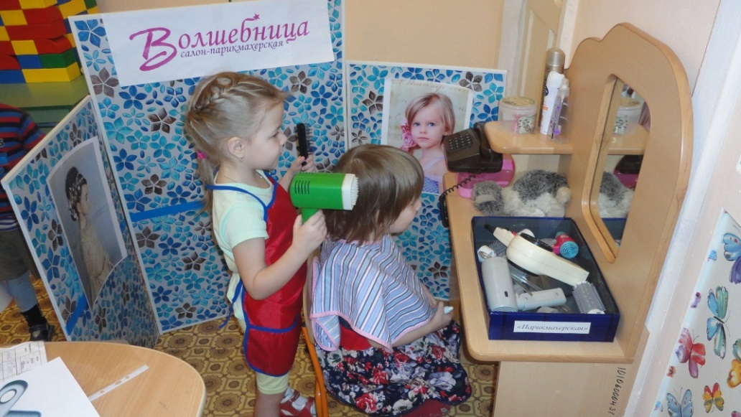
Трансформируемость маркеров
Используя маркеры появляется возможность изменять предметно – развивающую среду по ситуации вынося на первый план нужный маркер. Дети сами могут передвигать их по группе.

Slide 18
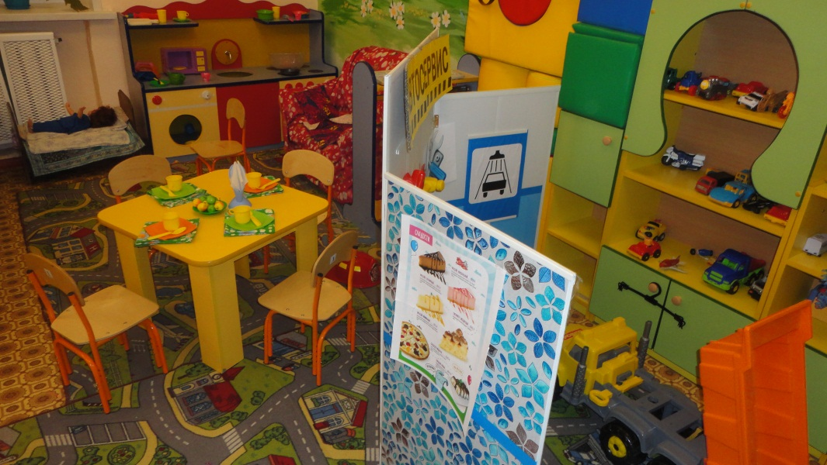
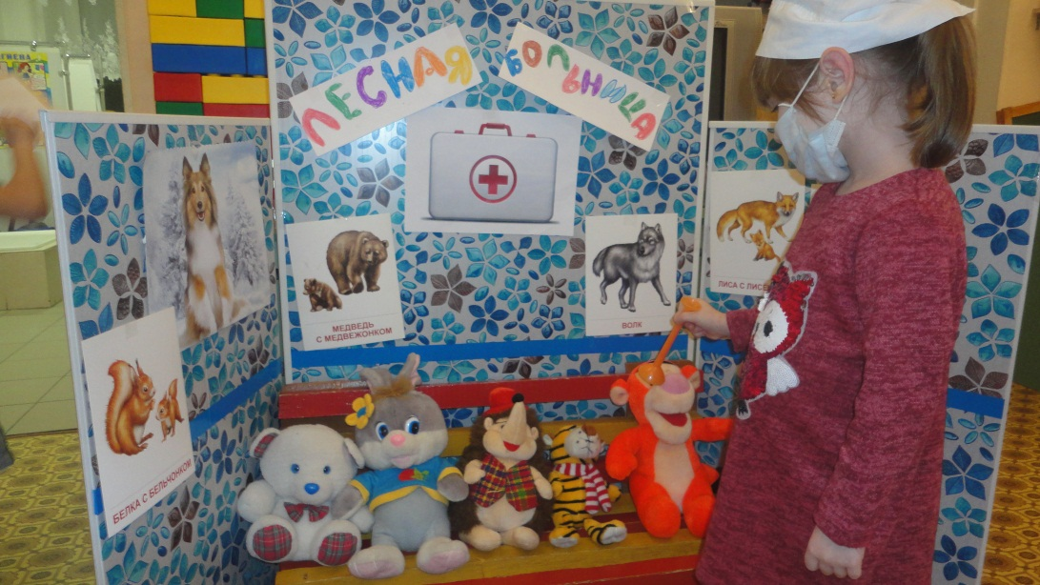
Вариативность маркеров
Пространство в группе может преобразовываться по придуманному замыслу. Мы можем оказаться в театре, в поликлинике, в лесной больнице, а можем оказаться и на необитаемом острове….

Slide 19
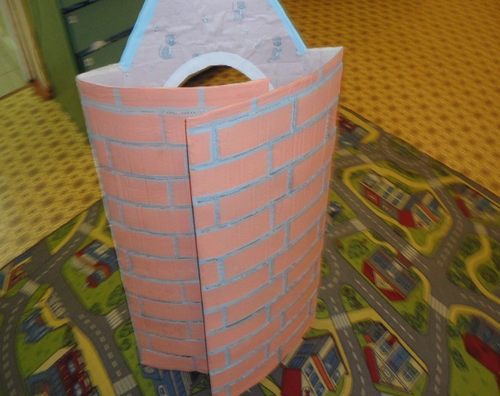
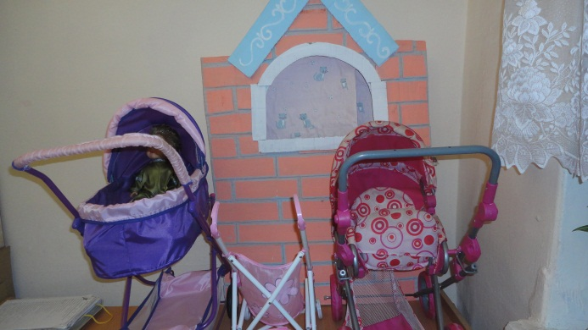
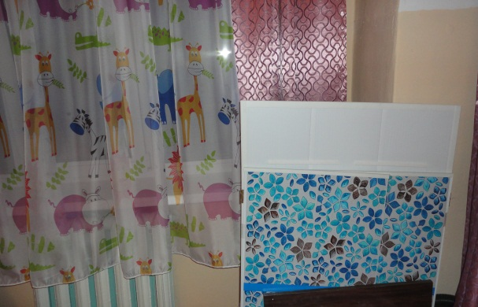
КОМПАКТНОСТЬ МАРКЕРОВ
БЕЗУСЛОВНОЕ
ПРЕИМУЩЕСТВО МАРКЕРОВ
ИХ КОМПАКТНОСТЬ: ОНИ ЛЕГКО СКЛАДЫВАЮТСЯ И НЕ ЗАНИМАЮТ МНОГО МЕСТА. ЭТО ПОД СИЛУ СДЕЛАТЬ ДАЖЕ ДЕТЯМ.

Slide 20
ВЫВОД:
И Я, И ДЕТИ, И РОДИТЕЛИ ЭТОГО ПЕДАГОГИЧЕСКОГО ПРОЦЕССА УВИДЕЛИ ИНТЕРЕСНЫЕ,УВЛЕКАТЕЛЬНЫЕ СТОРОНЫ ИГРОВОЙ ДЕЯТЕЛЬНОСТИ С МАРКЕРАМИ ИГРОВОГО ПРОСТРАНСТВА,КОТОРЫЕ ОБЕСПЕЧИВАЮТ МАКСИМАЛЬНУЮ АКТИВНОСТЬ ДЕТЕЙ.

